Slide 1
6lk mediaporras

Slide 2
Valeuutiset ja nettihuijaukset
Onko sinua koskaan huijattu tai yritetty huijata netissä?
Miksi joku valehtelee tai huijaa netissä?
Oletko nähnyt somessa tai netissä sisältöä, joka ei pidä paikkaansa? Mistä tunnistit valheen?
https://areena.yle.fi/1-50699921

Slide 3
Grooming
Grooming on internetin välityksellä tapahtuvaa lapsen tai nuoren houkutteluprosessia, jonka seurauksena hyväksikäyttäjä yrittää houkutella lapsen tai nuoren intiimeihin tekoihin, esim. lähettämään itsestään arkaluontoista kuva- tai videomateriaalia.
Suurin osa groomingiin syyllistyvistä on aikuisia.
Grooming on Suomen rikoslaissa rangaistava teko!

Slide 4
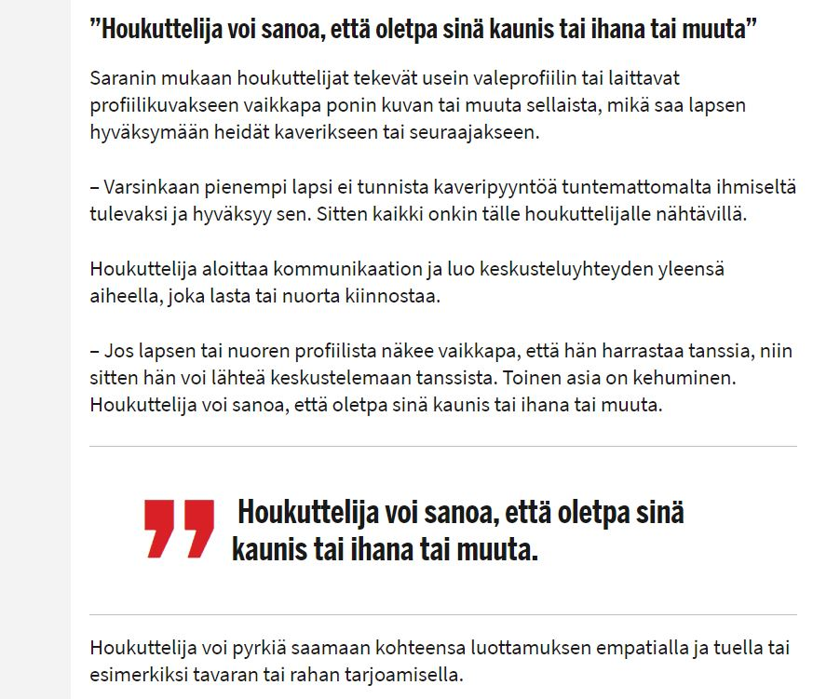
Lähde: Ilta sanomat Riika Nykänen 12.12.2018

Slide 5
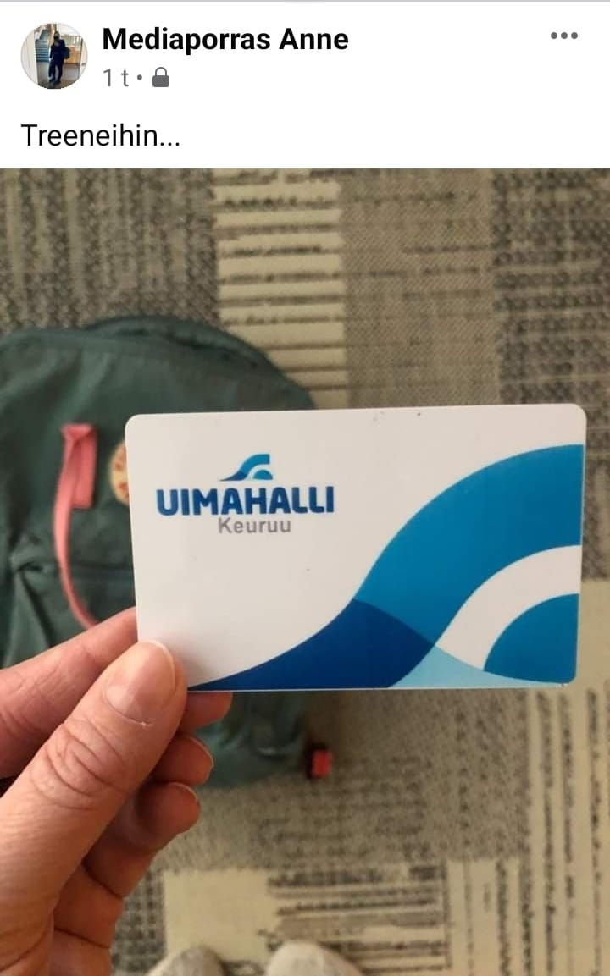
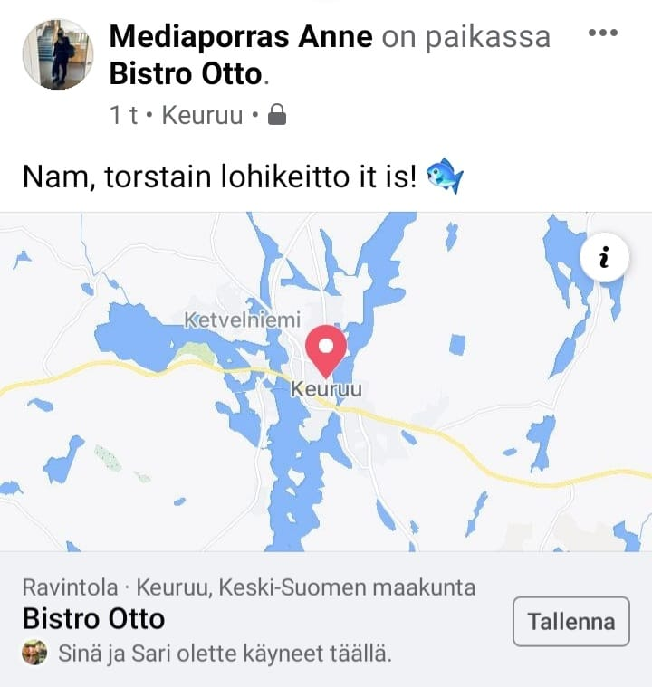
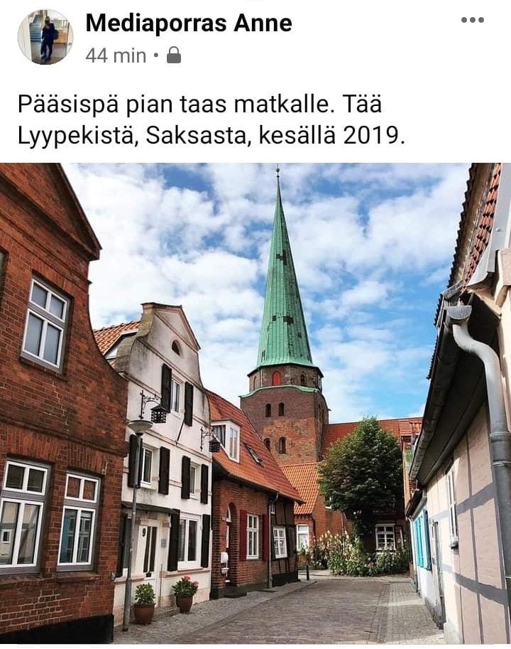
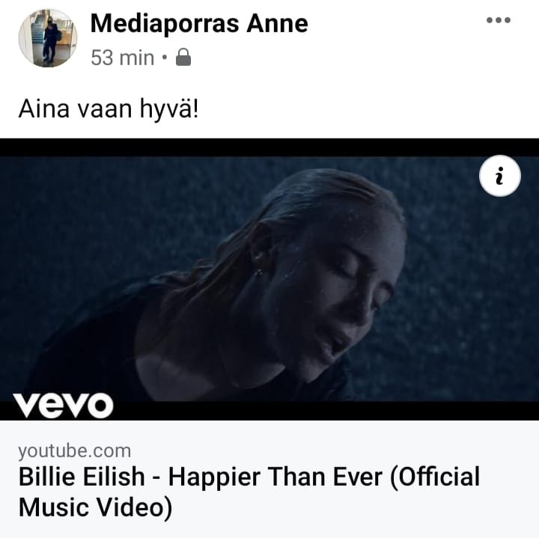
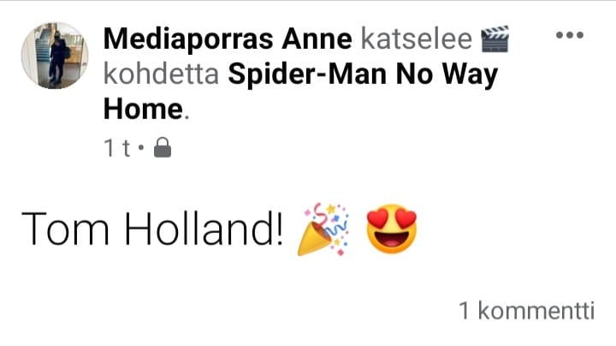

Slide 6
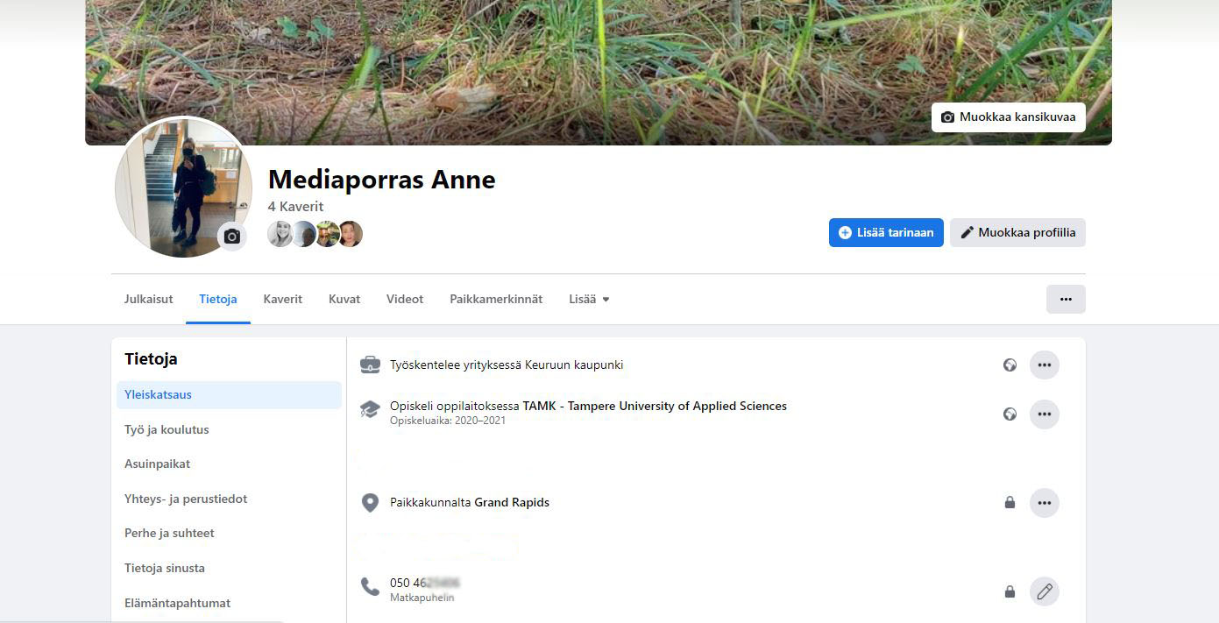

Slide 7
Mitä on deepfake?
https://www.youtube.com/watch?v=yh2DhNmPoTQ

Slide 8
Tehtävä – Netin ja somen hyvät puolet?
Muodostakaa noin 4 henkilön ryhmät
Valmistakaa max. kolmen (3) dian Power Point-esitys NETIN JA SOMEN HYVISTÄ PUOLISTA
ESIM:
Hyvät oppimista tukevat pelit?
Kaverit/harrastukset?
Opetusvideot eri aiheisiin (käsityöt, kielet, tee-se-itse-projektit jne)
Joku muu (mikä?)
Luovuus on sallittua! Aikaa esityksen tekemiselle on n. 30 minuuttia.

